Slide 1
PLAN DE CONTINUITE D’ACTIVITE
LE PLAN GENERAL DE MISE EN SURETE

Slide 2
PLAN DE CONTINUITE D’ACTIVITE PCA
Document stratégique de planification de la réaction à une catastrophe ou un sinistre grave.
Le PCA doit permettre à une université de fonctionner en cas de problème, même en mode dégradé ou en situation de crise.
Il test notre capacité de résilience. ( PRA)

Slide 3
LE PLAN DE CONTINUITE D’ACTIVITE PCA
PGMS
Il a pour rôle de préparer l’université à faire face aux risques:
Naturels
Technologiques
Humains ( volontaires ou involontaires)
Dans le cadre d’une exposition proche ou éloignée, directe ou indirecte.
PSSI ( sécurité des systèmes d’information)
Assurer la sécurité des systèmes d’information
Prévenir les cyber-attaques ….

Slide 4
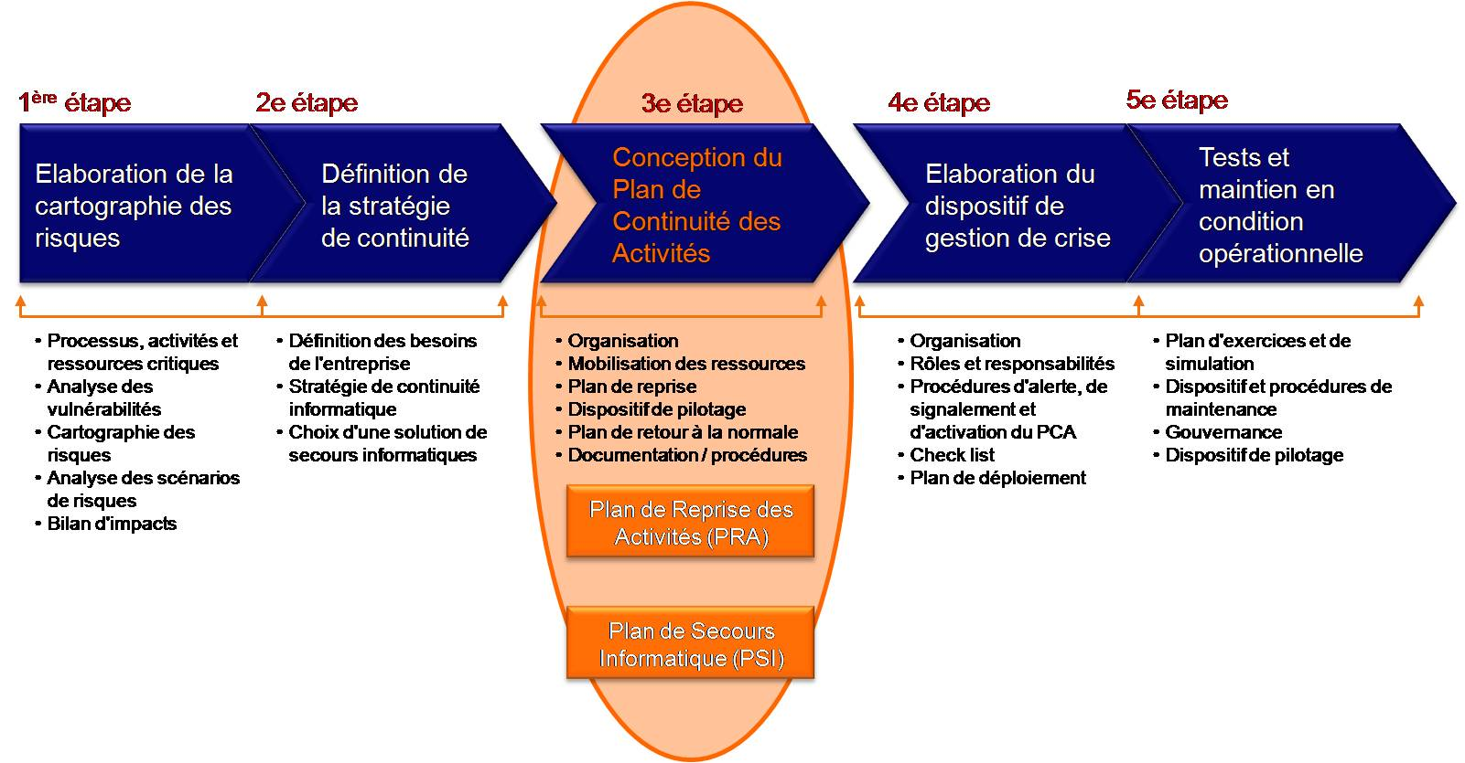
Méthodologie

Slide 5
PGMS
Il recense les vulnérabilités et les risques
Il prévoit l’organisation nécessaire pour assurer l’alerte, l’information, la protection et le soutien à la population universitaire
Il organise l’intervention des secours
Il organise l’action de la police
Il comporte deux volets
Le plan de protection ( public )
Le plan d’intervention ( confidentiel défense )

Slide 6
PGMS de l’université
Risque proche et direct :
Naturels : ( inondation par la seine)
Technologiques : dépôts pétroliers ( 200 000 litres de carburants sur deux sites ( 3 et 6 mnt), canalisations de Gaz haute pression, transports par la route et le rail de produits pétroliers et chimiques
Humains : Emeute et terrorisme
Mise en place d’un PPMS ( plan particulier de mise en sureté par bâtiment).

Slide 7
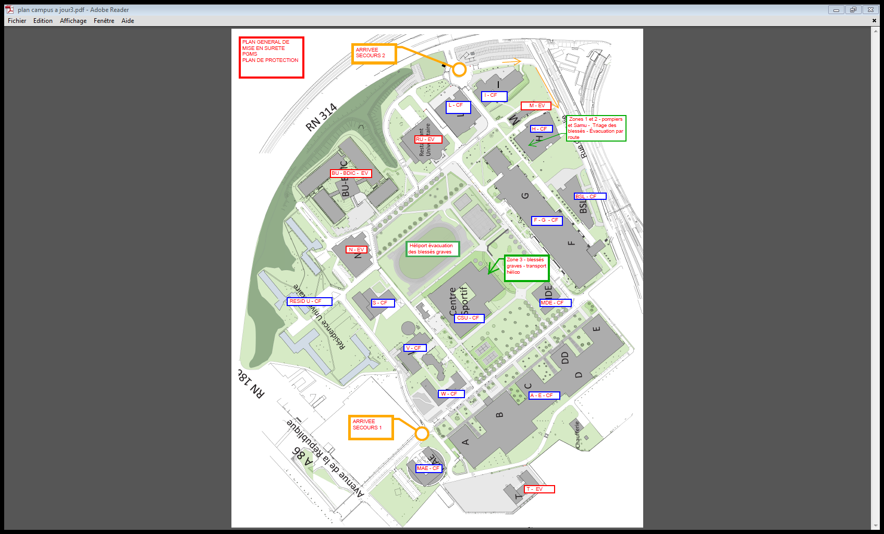
PGMS
Terrorisme

Slide 8
PGMS de l’université
Alerte : par SMS ( alerte sécurité, alerte guides, alerte enseignants , alerte générale.
Information : site internet – tutoriel
Formations : personnel de sécurité, les guides d’évacuation et de confinement , enseignants, des usagers volontaires.
Par tutoriel
En présentiel
Exercices de simulation
Inondation :
Du 7 au 18 mars 2016 mise ne place du plan EU SEQUANA ( mécanisme européen de protection civile)
Terrorisme :
Le 26/09/16 exercice antiterroriste à la Défense de 23 heures à 5 heures du matin
Sur université exercice général 1er trimestre 2017.

Slide 9
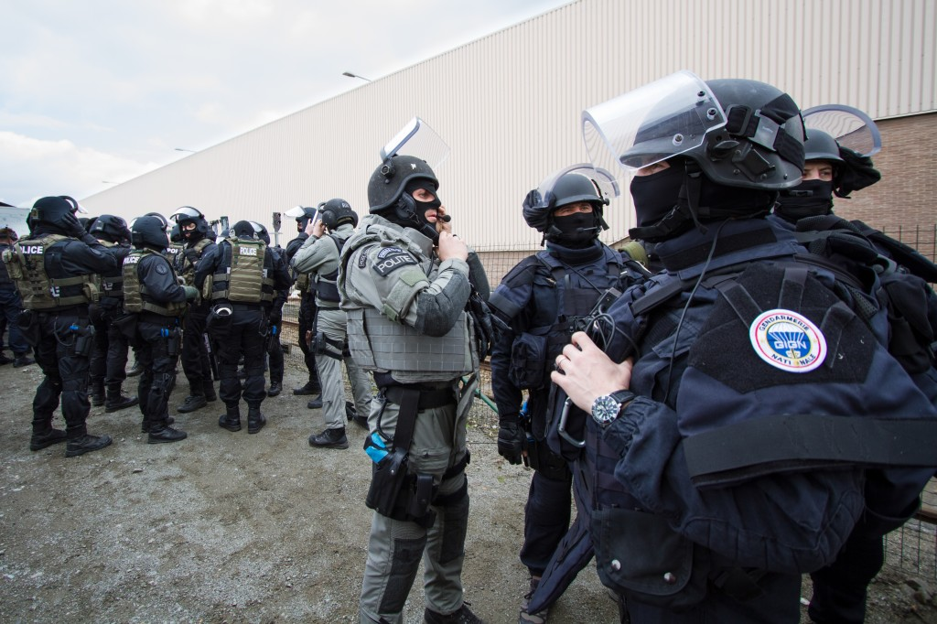

Slide 10
PPMS par bâtiment
Analyse des vulnérabilités
Définir les zones de confinement
Mise en place d’une organisation locale
Définir le rôle de chacun
Prévoir l’information
Faire la formation

Slide 11
PPMS par bâtiment
Présentation en conseil UFR
Informer
Recrutement et formation des guides de confinement et d’évacuation ( conduite à tenir, secourisme, divers ….. )
Tester l’organisation locale
Travailler sur les horaires et les présences sur trois périodes. ( horaires d’ouverture et fermeture).

Slide 12
Cellule de crise
Adapter l’urgence à la situation
Traiter les informations
Coordonner les missions et les interventions
Gérer les médias
Gérer l’information vers le personnel et les usagers
Collaborer avec les autorités

Slide 14
